Slide 1

第4章 函数

Slide 2
作业点评
请思考一下什么样的算法才算是一个成熟的算法。
请思考一下while语句与do…while语句的区别。

Slide 3
预习检查
请定义一个简单的函数，函数体可为空。
什么是递归？

Slide 4

学习目标
1
函数的概念及相关定义
局部变量与全局变量
外部函数与内部函数
了解
重点
3
掌握
函数的调用方式
2

Slide 5
【案例1】-案例描述
从键盘输入一组数据，求出这一组数据的平均值并输出。例如，输入1、2、3三个数，则求得的平均值是2。请编程实现该功能。

Slide 6
【案例1】-案例分析
本案例中可以将“求一组数据的平均值”视为一个功能并提取出来，构造成一个函数。在实现案例之前，先来学习一下函数的相关定义及概念。

Slide 7

【案例1】-必备知识
1
函数的定义
2
函数调用时的参数传递

Slide 8
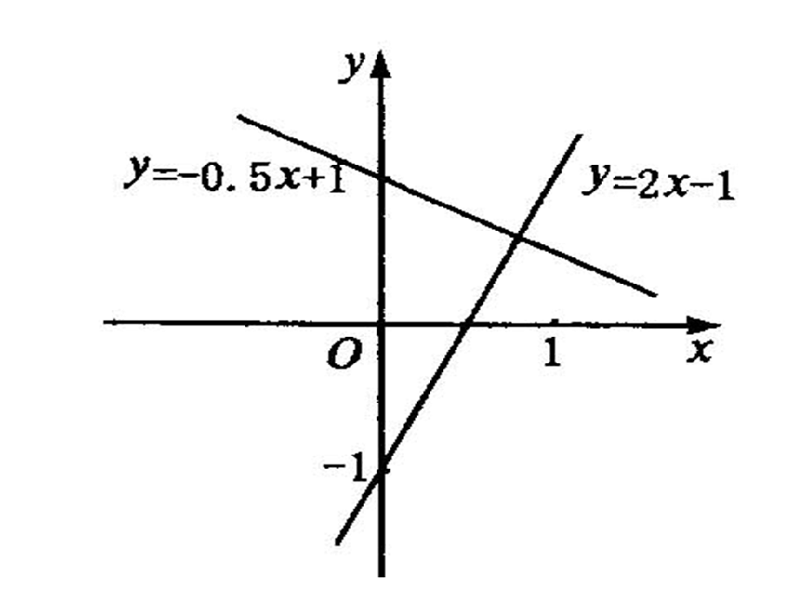
【案例1】-必备知识
函数的概念
数学中的函数是变量x与
y的对应关系。但在C语言
中，函数是对实现某一功
能的代码的模块化封装。

Slide 9
【案例1】-必备知识
函数的定义
在C语言中，最基础的程序模块就是函数。函数被视为程序中基本的逻辑单位，一个C程序由一个main()函数和若干个普通函数组成。定义一个C函数的语法格式如下：
返回值类型 函数名(参数类型 参数名1,参数类型 参数名2……,参数类型 参数n)
{
执行语句
………
return 返回值;
}
两个int类型的参数
返回值类型为int
函数名add
用于限定调用
函数时传入函
数中的数据类型
用于限定函数
返回值的类型
函数的名称
参数：用于
接收收传入
函数的数据
int add(int x, int y)
{
int sum = x+y;
return sum;
}
执行语句
将x，y相加
结果sum返回
返回函数结
果，结束函数
函数结果

Slide 10
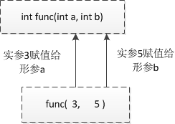
【案例1】-必备知识
函数调用时的数据传递
程序在编译或运行时，使用某个函数来完成相关命令，称为函数调用。函数在被调用时，可能会通过函数的参数列表，进行数据的传递。函数的参数有两种，分别为形式参数和实际参数。
形式参数
实际参数
在定义函数时，函数名后小括号中的变量名称为形式参数或虚拟参数，简称形参。
当函数被调用时，函数名后小括号内的参数称为实际参数，简称实参。

Slide 11
【案例1】-案例实现
定义求均值的功能函数avg
核心代码
int avg(int n)
{
……..
while (i>0) //输入n个数据
{
scanf("%d", &data);
sum += data;
i--;
}
int avg = sum / n;
return avg;
}
while()循环求这n个数的总和
求平均值
案例代码（详见教材代码实现）

Slide 12
多学一招
内存四区
（1）栈区
栈区是一块连续的内存区域，该区域由编译器自动分配和释放，一般用来存放函数的参数、局部变量等。
（2）堆区
堆可以是不连续的内存区域，此段区域可以由程序开发者自主申请，其使用比较灵活，但缺点是同样需要程序开发人员自主释放，若程序结束时该段空间仍未被释放，就会造成内存泄露，最后由系统回收。
（3）数据区
数据区又可分为静态全局区和常量区两个域。
全局区（static）是用于存储全局变量和静态变量的区域。
常量区用于存储字符串常量和其它常量，该区域在程序结束后由操作系统释放。
（4）数据区
代码区用于存放函数体的二进制代码。

Slide 13
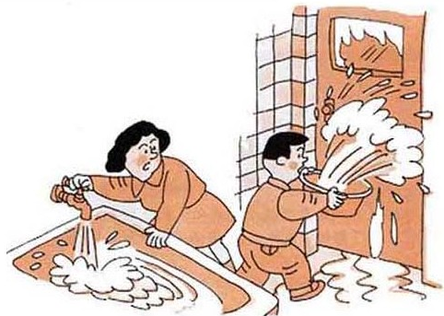
【案例2】-案例描述
“远水不救近火”出自《韩非子·说林上》，意为远处的水救不了近处的火，这是因为起火的地方已经超出了水的作用范围，同样，在C语言中，不同的变量也有其不同的作用范围。若将C语言中的变量比作“水”与“火”，那么定义在不同代码段中的变量之间也有远近之分。本案例要求实现代码中不同位置变量的定义与使用。

Slide 14
【案例2】-案例分析
根据变量定义的位置，变量可分为局部变量和全局变量。局部变量和全局变量在内存中的存储位置不同，作用范围也有差异，在实现案例之前，我们先来学习局部变量和全局变量的相关知识。

Slide 15
【案例2】-必备知识
1
局部变量与全局变量

Slide 16
【案例2】-必备知识
局部变量
局部变量就是在函数内部声明的变量，它只在本函数内有效，也就是说，只能在本函数内使用它。此外，局部变量只有当它所在的函数被调用时才会被使用，而当函数调用结束时局部变量就会失去作用。
x,y,f只在大括号范围内有效
函数内部定义的局部变量
int func()
{
int x;
char y;
float f;
}
int x;
char y;
float f;

Slide 17
【案例2】-必备知识
全局变量
在所有函数外部定义的变量称为全局变量(包括main()函数)，它不属于哪一个函数，而是属于源程序。因此全局变量可以为程序中的所有函数所共用。它的有效范围从定义处开始到源程序结束。
x在整个程序中都有效；
y,f只在大括号范围内有效
全局变量
int x;
int func()
{
char y;
float f;
}
int x;
函数内部定义的局部变量
char y;
float f;

Slide 18
【案例2】-案例实现
案例设计
在所有函数外部定义的变量称为全局变量(包括main()函数)，它不属于哪一个函数，而是属于源程序。因此全局变量可以为程序中的所有函数所共用。它的有效范围从定义处开始到源程序结束。
案例代码（详见教材代码实现）

Slide 19


【案例3】-案例描述
[点击播放视频]
计算器是一种很方便的小工具，在20世纪末期尤为常见，无论是学校的小卖部，还是集市的小摊位，常常可以见到计算器的身影。随着科技的发展、计算机的普及，虽然计算器已经逐渐销声匿迹，但电脑、手机中仍然保存着这个简单的小程序。本案例中将参照计算器进行简单模拟，实现针对两个整数的四则运算。

Slide 20
【案例3】-案例分析
本案例需要实现加、减、乘、除四个运算，其中加、减、乘运算除运算符选择之外其它操作完全一致，因此此处以乘法操作为例，对计算过程进行分析。
执行乘法操作的细节如下：
（1）乘法操作需要两个操作数，首先由用户输入一个数据，作为第一个操作数；
（2）其次用户输入一个操作符，此处应输入乘法符号；
（3）然后用户输入第二个操作数；
（4）最后用户按下回车符，将数据传入计算机内进行计算，计算器操作之后输出结果。
除法运算与乘法运算也基本相同，只是在输入第二个操作数时，需要进行判断，当第二个操作数不为0时才能继续往下执行。

Slide 21
【案例3】-必备知识
1
函数调用
2
函数的调用方式

Slide 22
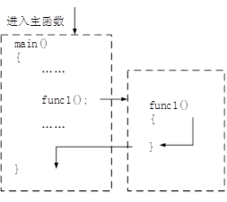
【案例3】-必备知识
主函数调用普通函数
main()函数是程序的入口，程序从main()函数开始执行，若程序中包含普通函数，普通函数则通过被main()函数调用来执行。

Slide 23
【案例3】-必备知识
嵌套调用
在调用函数时，可以在一个函数中调用另一个函数，这就是函数的嵌套调用。
func1()
func2()
func3()

Slide 24
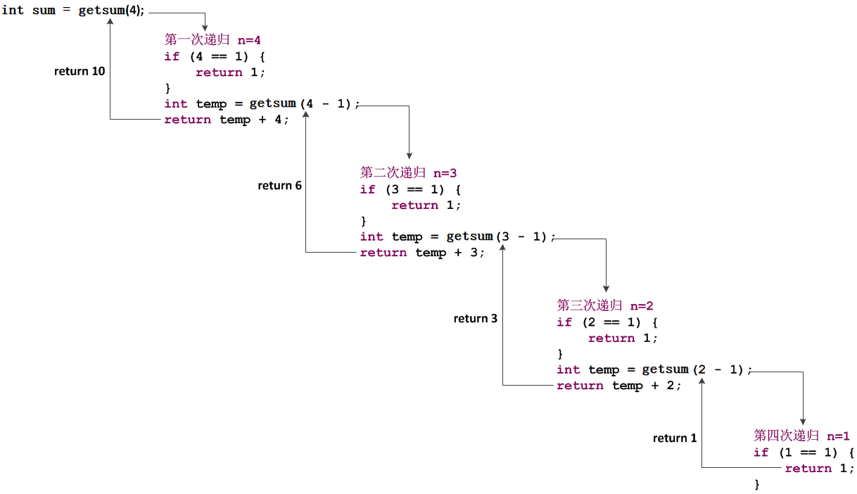
【案例3】-必备知识
递归调用
所谓的递归调用就是函数内部调用自身的过程。

Slide 25
【案例3】-必备知识
函数调用方式
函数是C语言的基本组成元素，要想实现函数的功能，必须学会正确调用函数。
根据函数在程序中出现的位置，其调用方式有以下三种：
将函数作为表达式调用
int ret1 = max(100, 150)；
将函数作为语句调用
printf("Hello, world!\n");
将函数作为实参调用
printf("%d\n", max(100, 150));

Slide 26
【案例3】-案例实现
案例设计
本案例模拟一个简单的计算器，实现基础的四则运算，每一个运算由一个函数独立完成。程序应实现与普通计算机相同的输入与输出，因此计算器应能判断用户要求执行的为哪种操作。
本案例中使用一个字符变量记录用户输入的运算符，将运算符传递到switch()语句中，让程序判断选择要使用的函数。因为在进行运算时需要操作数，所以每个函数的参数列表设置两个形式参数，用来接收用户输入的两个操作数。计算器在打开之后应能一直进行操作，因此案例中使用while(1)语句使程序循环执行。
案例代码（详见教材代码实现）

Slide 27
【案例3】-案例实现
案例设计
1
使用一个字符变量记录用户输入的运算符；
2
调用switch()语句，让程序判断选择要使用的函数；
3
使用while(1)语句使程序循环执行。
案例代码（详见教材代码实现）

Slide 28

【案例4】-案例描述
兔子数列又称斐波那契数列、黄金分割数列，因数学家列昂那多·斐波那契以兔子繁殖为例而引出，故得此名，具体描述如下：一对兔子在出生两个月后，每个月能生出一对小兔子。现有一对刚出生的兔子，如果所有兔子都不死，那么一年后共有多少对兔子？
案例要求编程解决此问题，并把最终结果输出到屏幕上。
………….
第1个月总数
第2个月总数
第3个月总数
第4个月总数

Slide 29
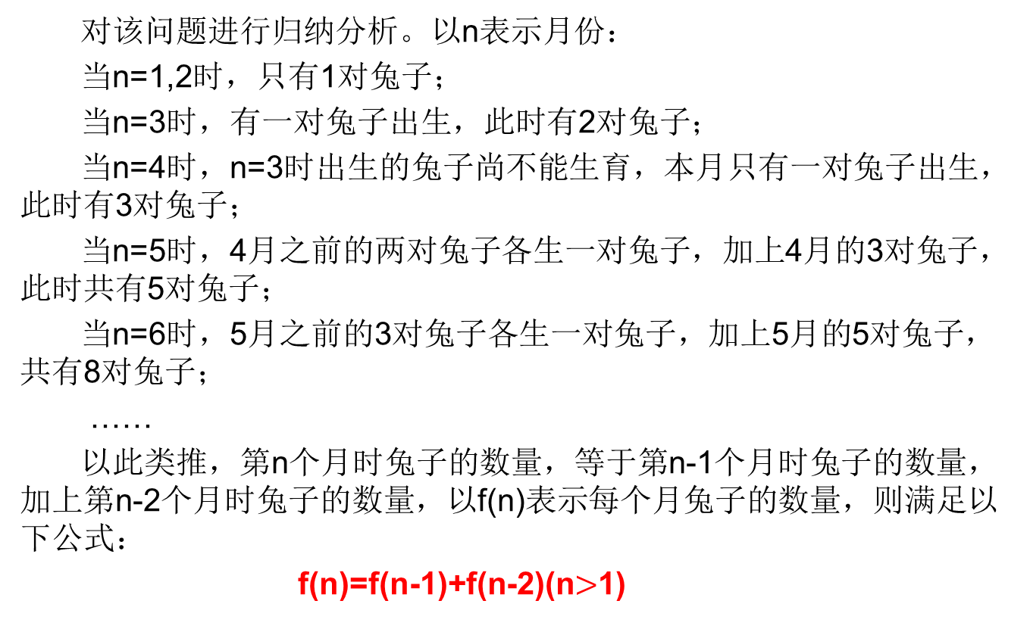
【案例4】-案例分析
对该问题进行归纳分析。以n表示月份：
当n=1,2时，只有1对兔子；
当n=3时，有一对兔子出生，此时有2对兔子；
当n=4时，n=3时出生的兔子尚不能生育，本月只有一对兔子出生，此时有3对兔子；
当n=5时，4月之前的两对兔子各生一对兔子，加上4月的3对兔子，此时共有5对兔子；
当n=6时，5月之前的3对兔子各生一对兔子，加上5月的5对兔子，共有8对兔子；
……
以此类推，第n个月时兔子的数量，等于第n-1个月时兔子的数量，加上第n-2个月时兔子的数量，以f(n)表示每个月兔子的数量，则满足以下公式：
f(n)=f(n-1)+f(n-2)(n$>$1)

Slide 30

【案例4】-必备知识
1
递归

Slide 31
【案例4】-必备知识
递归
所谓递归即程序对自身的调用。
它通常把一个大型的复杂问题层层转化为一个与原问题相似但规模较小的问题来求解。递归只需少量程序就可描述出解题过程所需要的多次重复计算，大大地减少了程序的代码量。
在函数递归调用时，需要确定两点：
1、递归公式
2、边界条件

Slide 32
【案例4】-必备知识
递归
在兔子数列问题中，每个月兔子的数量可以看作一个关于月份的函数，每次求解时，都需要调用这个函数，只是修改了函数中的参数。
当n较小时，通过简单推演即可获知f(n)的值，但是当n较大时，需要不断地 求解f(n-1)与f(n-2)的值。

Slide 33
【案例4】-案例实现
核心代码
int getNum(int n) //f(n)
{
if (n == 1 || n == 2)
return 1;
return getNum(n - 2) + getNum(n - 1); //f(n-2)+f(n-1)
}
临界条件
递归调用
案例代码（详见教材代码实现）

Slide 34
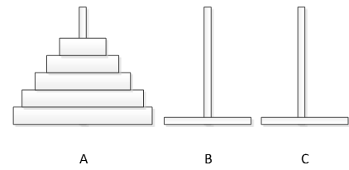
【案例5】-案例描述
汉诺塔是一个可以使用递归解决的经典问题，它源于印度一个古老传说：大梵天创造世界的时候做了三根金刚石柱子，一根柱子上从下往上按照从大到小的顺序摞着64片黄金圆盘，大梵天命令婆罗门把圆盘从下面开始按照从大到小的顺序重新摆放在另一根柱子上，并规定，小圆盘上不能放大圆盘，三根柱子之间一次只能移动一个圆盘。问一共需要移动多少次，才能按照要求移完这些圆盘。三根金刚柱子与圆盘摆放方式如图所示。

Slide 35
【案例5】-案例分析
基于汉诺塔问题的两条规定：
（1）在小圆盘上不能放大圆盘；
（2）在三根柱子之间一次只能移动一个圆盘。

Slide 36
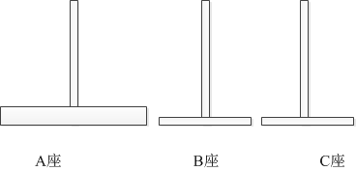
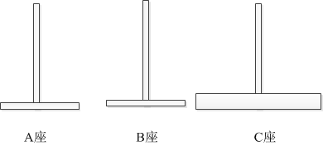
【案例5】-案例分析
（1）当n=1时，只需将圆盘从A移动到C，移动结束。f(1)=1；

Slide 37
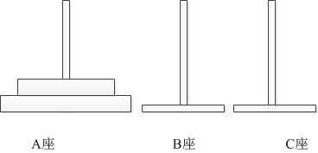
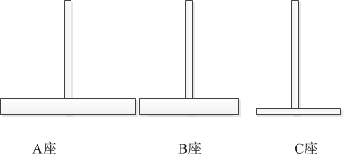
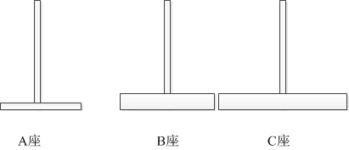
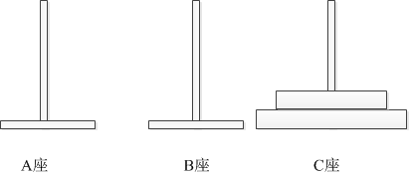
【案例5】-案例分析
（2）当n=2时，将A柱顶层的圆盘移动到B柱，将底层的圆盘移动到C柱，再将B柱上的圆盘移动到C柱，移动结束。f(2)=3；

Slide 38
【案例5】-案例分析
（3）当n=3时，将A柱自顶向下的第一个圆盘移动到C柱，第二个圆盘移动到B柱，将C柱上的圆盘移到B柱，将A柱的最后一个圆盘移动到C柱，将B柱上的第一个圆盘移动到A柱，将B柱的圆盘移动到C柱，再将A柱的圆盘移动到C柱，移动结束。此时f(3)=7；
………..
依次类推，可以得出规律：f(n+1)=f(2n)+1。

Slide 39
【案例5】-案例实现
核心代码
临界条件
int getNum(int n)
{
//如果只有一个圆盘，则只需移动一次
if (n == 1)
return 1;
else
return 2 * getNum(n - 1) + 1; //当n>=2时，f(n)=2*f(n-1)+1
return 0;
}
递归调用
案例代码（详见教材代码实现）

Slide 40
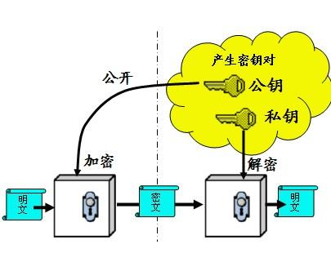
【案例6】-案例描述
案例要求设计简单的RSA算法，实现对整型数据的加密和解密。

Slide 41
【案例6】-案例分析
RSA算法中的公钥、私钥的获取方式以及加密和解密的公式如下所述。
（1）该算法需要两个公钥，这两个公钥分别为n和e，由两个素数p、q决定（p和q必须保密）。其中n为p和q的乘积，e为一个与(p-1)(q-1)互质的正整数；
（2）该算法需要两个私钥，分别为d和n，d= e⁻¹(mod(p-1)(q-1))；
（3）该算法的加密公式为：c≡m^{e} mod n，其中c为密文，该公式表示密文c恒等于m^{e} mod n；
（4）该算法的解密公式为：m≡c^{d} mod n，其中m为明文，该温室表示明文m恒等于c^{d} mod n。

Slide 42
【案例6】-案例实现
案例设计
1
随机选择两个不相等的质数p和q，计算出p和q的乘积n；
2
根据欧拉函数可求得φ(n) = (p-1)(q-1)；
3
随机选择一个整数e，条件是1<e<φ(n)，且e与φ(n)互质；
4
计算e对于φ(n)模反元素d（可以使得e*d被φ(n)除的余数为1）；
5
将p和q的记录销毁；
6
将n和e封装成公钥(n,e)，n和d封装成私钥(n,d)。

Slide 43
【案例6】-案例实现
根据获得的公钥和私钥执行加密或解密过程：
（1）加密需要公钥(n,e)，根据加密公式“c≡m^{e} mod n”对明文进行加密，获取加密后的密文c；
（2）解密需要私钥(n,d)，根据解密公式“m≡c^{d} mod n”对密文进行解密，获取解密后的明文m。
案例代码（详见教材代码实现）

Slide 44
【案例7】-案例描述
本案例要求编写程序，实现一个简单的体测成绩判定系统。
体测所含项目与每项所占比重如下表所示。
单项指标 | 权重
体重指数（BMI） | 15
肺活量 | 15
50米 | 20
坐位体前屈 | 10
立定跳远 | 10
引体向上（男）/仰卧起坐（女） | 10
1000米（男）/800米（女） | 20

Slide 45
【案例7】-案例分析
该系统的目的在于模拟体测成绩的判定机制，因此不要求实现所有项目成绩的判定，根据以上分类，结合案例，对将要设计的程序，作如下要求：
（1）根据表4-2中给出的评分表，分别实现体重指数、肺活量、引体向上、仰卧起坐这四项指标的计算功能；
（2）可以根据用户的选择，进行单向指标的成绩换算；
（3）实现总成绩的计算功能，并根据表4-3对总成绩进行判定（优秀、良好、及格、不及格）；
（4）以菜单的形式向用户展示所有功能。

Slide 46
【案例7】-案例实现
案例设计
1
实现求体重指数成绩的函数；
2
实现求肺活量成绩的函数；
3
实现求引体向上成绩的函数；
4
实现求仰卧起坐成绩的函数；
5
实现求总成绩的函数；
6
实现菜单函数。
案例代码（详见教材代码实现）

Slide 47

本章小结
本章主要讲解了函数的基本定义、函数调用时的数据传递、变量的作用域、函数调用方式等函数相关知识，通过本章的学习，读者应了解函数的定义方法，掌握函数的调用方式，包括嵌套调用与递归调用，并能将相关知识运用到实际的程序中。

